Slide 1
模块 (每个独立的文件都是一个模块）
import导入：（注意：导入模块时，应每个导入独占一行）
把所有导入代码，写在文件顶部，方便检查，纠错
import 模块名1 import模块名2
通过“模块名.” 可 使用模块提供的工具——全局变量，函数，类
使用 as 指定模块的名称 import 模块 as 模块别名（大驼峰命名法）
并不改变模块本质的原有的名
from...import 导入： from 模块名 import 工具名
从某个模块中，导入一部分，可以不用指定“模块名.”来访问了
（注意：如果导入两个模块中的同名函数，那么“后来居上”，可用as给其中一个工具，取别名）

Slide 2
在导入文件时，所有没有任何缩进的代码都会被执行一遍
__name__属性：
可以做到，测试模块的代码，只在测试情况下运行，再被导入时，不会被执行
如果直接执行模块，则print(__name__) 得到的值为“__main__”
而在被导入时，得到的值为 模块名。
用 if语句 判断，若“__name__“保存的属性为“__main__ ”则执行测试语句

Slide 3
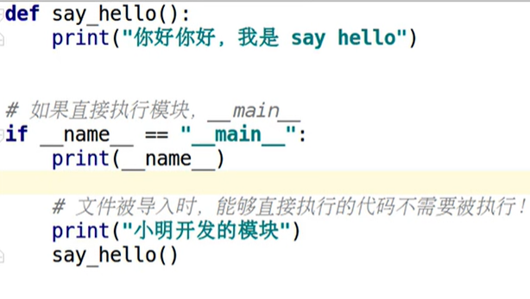
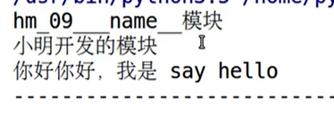
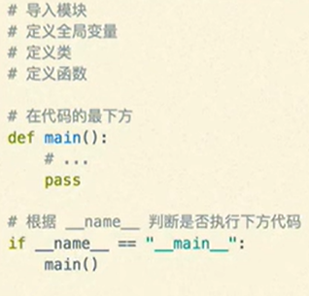
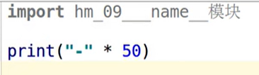

模块：
修改前：
以后再编写程序时，应用以下格式编写：
被导入：
修改后：

Slide 4
包（package）
包含多个模块的特殊目录，但其目录下有一个特殊文件“__init__.py”
命名方式：“小写字母，_”
可以使用“import 包名”一次性导入包中所有模块
__init__.py
要在外界使用包中的模块，需要在”__init__.py”中，指定，对外界提供的模块列表。
#从当前目录导入 模块列表
from . import 导入模块1
from . import 导入模块2

Slide 5
文件
以 二进制的方式保存在磁盘上
操作文件：（一个函数，三个方法）
open：打开文件，并且返回操作对象。
read：将文件内容读取到内存中（一次性将所有内容读入内存）
write：将制定内容写入内容
close：关闭文件
打开文件的方式： f = open (“文件名”, ”访问方式（w,a)”)
w：以只写的方式打开文件，文件会被覆盖
a :以追加的方式打开方式，文件指针会被放在文件的结尾

Slide 6
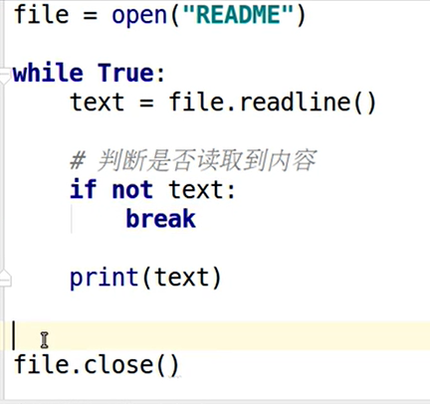
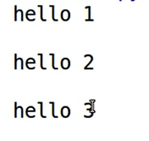
按行读取文件内容：方法readline （一次读取一行内容）

Slide 7
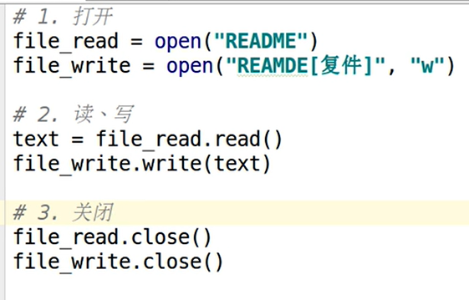
复制文件
复制小文件
读取源文件中所有内容
把读取到的内容写入目标文件
复制大文件
读取文本时，应利用readline

Slide 8
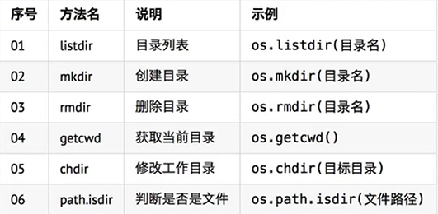
文件/目录的常用操作管理
在终端/文件浏览器，中可以执行常规的 文件/目录 管理操作，例如：创建，重命名，删除，改变路径，查看目录内容……需要 导入（import）“ os” 模块。
文件操作：rename：重命名 remove：删除
目录操作：

Slide 9
eval 函数
将 字符串，当成 有效的表达式 来取值，并返回 计算结果

